Slide 1
第三篇 创业实训
创业融资
主讲人：李学沧

Slide 2


授课内容
1
融资渠道
2
风投构成
3
投资逻辑
4
创业融资流程

Slide 3
为什么要融资？
获取指导：投资人来自行业专家或成功的前创业者，具备挑选项目的眼光和培植项目的能力。他们提供的关于产品、技术方面的专业意见，对于公司管理、商业模式的经验对创业公司是无价之宝。
获取资源：投资人具有资金以外的资源，包括政府、媒体、人才、市场渠道及下一轮融资的渠道等。
加快速度：在项目早期烧钱很愚蠢，但事实是很多安静的项目被冒进的项目用钱砸死。潜在竞争对手可能已经采用了这条策略，赶超对手，或者被赶超。

Slide 4
案例：网约车大战 1.0
2012年市场上存在嘀嘀、快的、摇摇招车等几十个网约车平台，主要的用户是出租车司机。
2012下半年开始到2014年初，一年左右的时间，资本进场（腾讯VS阿里巴巴）；
2014年5月，滴滴、快的共补贴超过24亿元，其中滴滴补贴14亿元，快的补贴超过10亿元，两者共占总体累计用户市场份额98%以上，滴滴打车领先快的打车约38%的市场份额；
2015.2.14，滴滴快的宣布合并。

Slide 5
一、融资渠道
渠道类型：
渠道1：银行贷款，创业融资的“蓄水池”。
信用贷款，指银行仅凭对借款人资信而发放的贷款，借款人无须向银行提供抵押物。
担保贷款，指以担保人的信用为担保而发放的贷款。
贴现贷款，指借款人在急需资金时，以未到期的票据向银行申请贴现而融通资金的贷款方式。
点评：要求严格，手续繁琐，任何一个环节不能出错。

Slide 6
一、融资渠道
渠道2：合伙融资。合伙人投资是指按照“共同投资、共同经营、共担风险、共享利润”的原则，直接吸收单位或个人投资、合伙创业的一种筹资途径和方法。合伙创业不但可以有效筹集到资金，还可以充分发挥人才的作用，并且有利于对各种资源的利用和整合，尽快形成生产能力，降低创业风险。
点评：“生意好做，伙计难做”，合伙投资人人是老板，容易产生意见分歧，降低办事效率，也有可能因为权利和义务的不对等而产生合伙人之间的矛盾，不利于合伙基础的稳定。

Slide 7

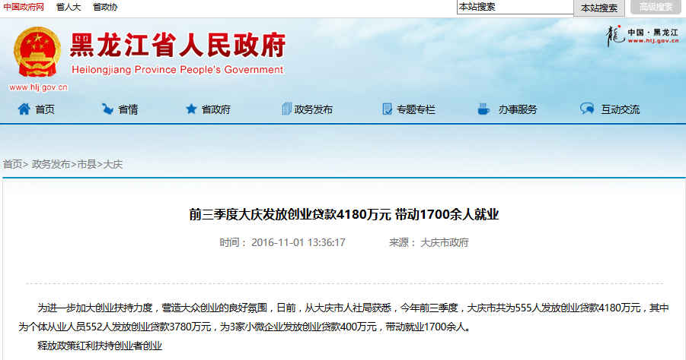
一、融资渠道
渠道3：政府支持。

Slide 8
一、融资渠道
渠道4：风险投资，风险投资是一种高风险高回报的投资，风险投资家以参股的形式进入创业企业。
风险投资比较青睐高科技创业企业。
风险资本的主要来源是：富有的个人、政府、企业、机构投资者、商业银行、境外投资者等。
点评：风险投资家他们更关注创业企业的赢利模式和创业者本人。

Slide 9
一、融资渠道
渠道5：P2P网贷（互联网金融点对点借贷平台，起源于英国），无需担保，无需资质给创业者提供了便利的互联网融资渠道。
点评：作为创新事物， P2P网贷无疑对现行法律带来一定挑战，实际操作时如何做到透明、诚信、公平还有许多待解的难题。随着监管日趋严格，互联网金融转型势在必行。

Slide 10
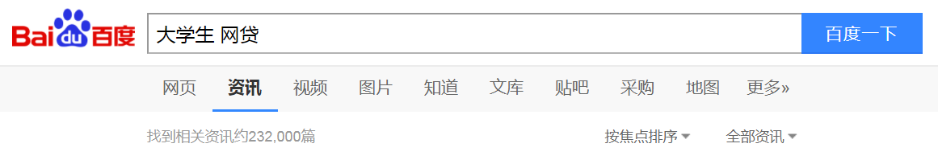
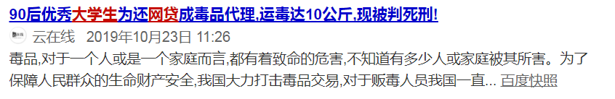
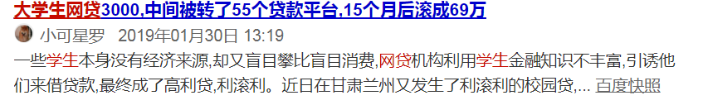
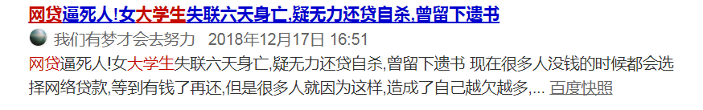

Slide 11
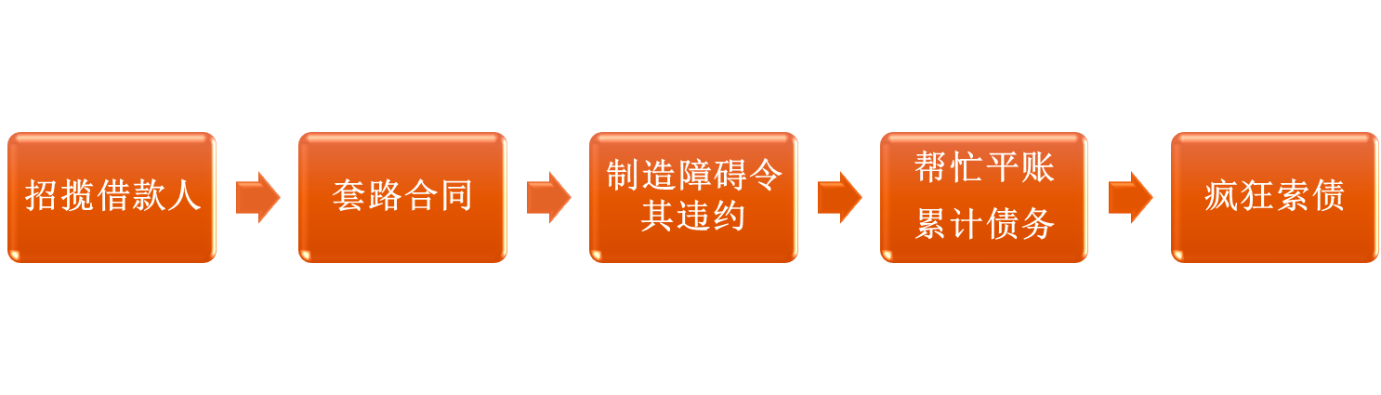
套路贷
套路贷的目的不是为了让借款人按期还款，而是最终通过利滚利不断提高借款规模。
以“违约金”、“保证金”、“行业规矩”等名目骗取借款人签订“阴阳合同”，借10000，给8000。
平账，实则介绍其他贷款进一步提高借款金额。

Slide 12
互联网金融监管加强
2019年以来，网贷行业清退正在加速。
11月12日银保监会普惠金融部主任李均锋在媒体通气会上表示，今年以来网贷行业发生了根本性转变，存量风险得到了较好的处置。截至10月末，全国纳入系统监管的在线运营网贷平台共有427家，比去年末降60%，网贷平台借贷余额下降50%，出借人数下降了55%。
目前已有至少15地相继对外公示了辖区内网贷机构清退名单，包括重庆、辽宁、云南、济南、四川、深圳、宁夏、浙江、北京、贵州、天津、湖南、山东、湖北、广州等。

Slide 13
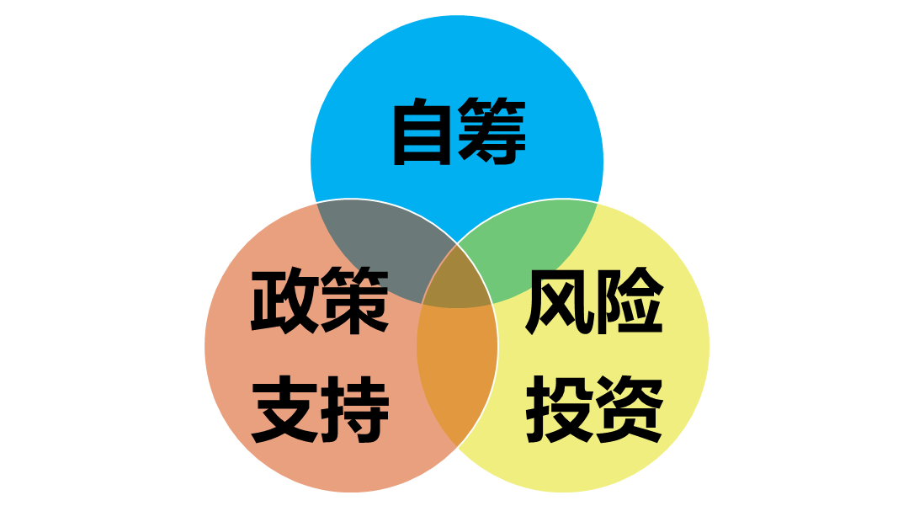
创业初期的资金来源
创业简单，融资不易，要多管齐下。

Slide 14
二、投资逻辑
投资的本质是钱生钱的过程。
银行：以一定的利率吸引客户把钱存进来，然后用更高的利率把钱贷出去，获得利润。
存款
银行
贷款
客户
企业
本息偿还
本息偿还
募集资金
股权投资
有限合伙人
风险投资
企业
投资收益
投资收益

Slide 15
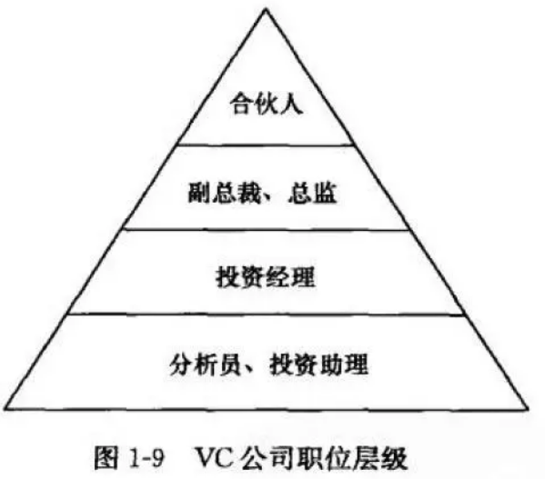
二、投资逻辑
全世界第一家风险投资机构 ARDC1946年在美国成立，由美国陆军准将、前哈佛商学院院长Georges Doriot创办，以支持二战退伍军人重返商业，并在1957年投资DEC 7万美元获得了超过500倍回报。

Slide 16
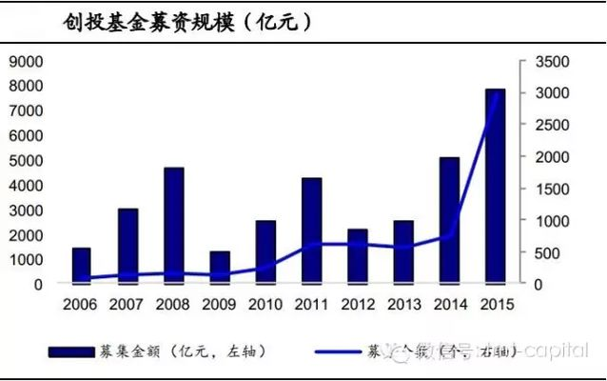
二、投资逻辑
IDG 1993年进入中国设立第一支风险投资基金，红杉、红点等硅谷风险投资基金大规模进入中国开拓业务，支持了从中国第一家互联网公司亚信科技到百度、腾讯、阿里巴巴、京东、360、小米、美团、头条、滴滴、摩拜等几乎每一家互联网企业。

Slide 17
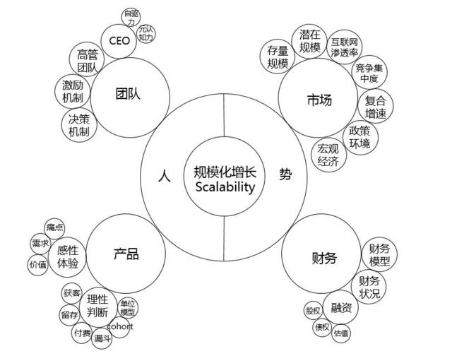
二、投资逻辑
风险投资基本逻辑：风投的回报率都比较高，十个投资只要成功一个，9次失败的损失都能补回来。目标行业既有巨大的存量市场，又有潜在增量市场，并处于快速爆发时间窗口期。
2011年的智能手机小米、VIVO等；
2013年的手游市场诞生了乐动卓越、乐逗等；
2014年的共享经济滴滴、快的；OFO，摩拜；
2015年直播业，社交电商（拼多多）；
2016年短视频快手，抖音；
2017年人工智能科大讯飞，商汤科技，寒武纪等
2018年的K12教育，VIPkid；

Slide 18
二、投资逻辑
风险投资的利与弊
利：
提供资金、加快创业团队的发展、提供增值服务、给企业进行背书、帮助企业上市。
弊：
存续期是有限的（5-7年），风投的退出清算会给企业造成很大的负面影响；风投短期对资本增值的要求，使企业过度关注短期目标，忽略了长期发展。

Slide 19
二、投资逻辑
风险投资人投资过程
上市退出
挂牌转让
协议转让
股权回购
清算退出
融资
筛选投资项目
投资

Slide 20
三、风投构成
天使投资（Angel Investment），是权益资本投资的一种形式，是指富有的个人出资协助
原创项目或小型初创企业，进行一次性的前期投资。
方法看人，依赖经验和直觉，天使投资一般都是个人投资者。风险大，投资少（<500万）。

Slide 21
三、风投构成
风险投资（Venture Capital）简称是VC，广义的风险投资泛指一切具有高风险、高潜在收益的投资；狭义的风险投资是指以高新技术为基础，生产与经营技术密集型产品的投资。
企业进入成长期以后，战略基本成型，准备着手投入资源去实现这个战略，这个时候进入是VC。
VC是企业战略初步成型以后用以支撑企业去实施战略的投资。
雄晓鸽（ IDG创始人），沈南鹏（红杉资本），徐小平（真格基金），朱啸虎（金沙江创投）。

Slide 22
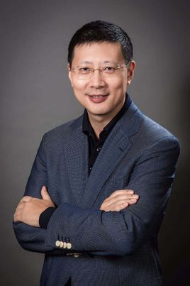







案例分析
沈南鹏，1967年出生于浙江海宁，上海交通大学学士，耶鲁大学硕士，红杉资本全球执行合伙人，
1999年，沈南鹏创立携程旅行网，任董事长
2003年12月9日，携程旅行网在纳斯达克上市
2002年，沈南鹏创立如家连锁酒店，担任创始人及联席董事长。
2006年10月26日，如家连锁酒店在纳斯达克上市。
2005年，沈南鹏和红杉资本共同创办红杉资本中国基金。
2019年“福布斯发布全球最佳创投人榜”榜首

Slide 23

案例分析
2007年初，沈南鹏重庆考察“小天鹅”项目，偶然间发现乡村基。
2007年11月，乡村基获得来自红杉和海纳亚洲的联合投资，金额达2000万美元。
2010年，乡村基在美国纽约证券交易所开始挂牌交易。收盘时报25.45美元，距IPO定价16.5美元的上涨幅度高达54.24%。

Slide 24
三、风投构成
私募股权投资（Private Equity）简称是PE，是指投资于非上市股权，或者上市公司非公开交易股权的一种投资方式。PE主要是投资于非公开发行的公司股权。
企业进行PE融资的目的都是为了上市。
主要平台： DCM资本、北极光创投、晨兴资本、达晨创投，鼎晖创投等。

Slide 25
Angel、 VC、 PE区别：
对创业者：
进入的时期不同
Angel是种子期--VC是早期/成长期-- PE是成熟期
资金支持不同：
Angel（<500万）--VC（千万级）--PE（亿级+各类资源）
对投资人：
天使拼的是眼光，VC拼的是判断，PE拼的就是资源。

Slide 26
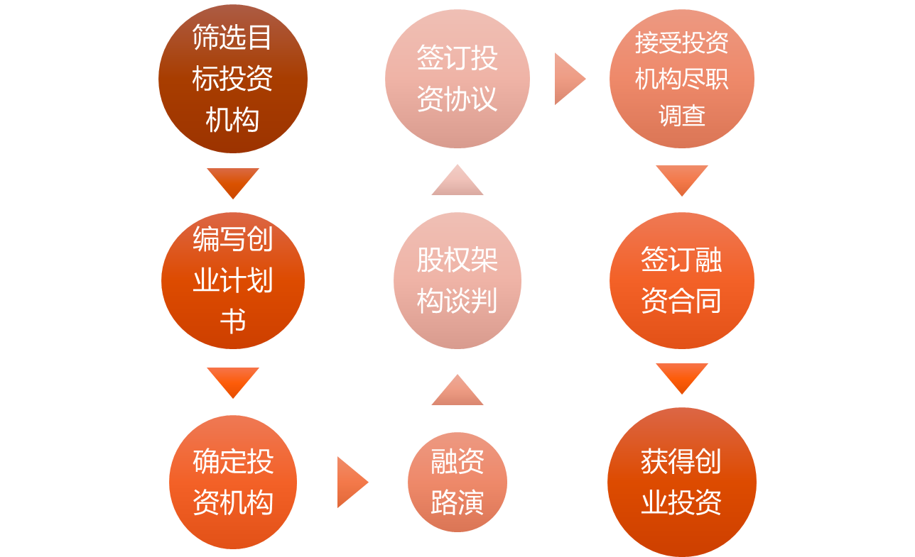
四、创业融资流程
（一）创业融资流程

Slide 27
四、创业融资流程
（二）创业者融资注意事项
1、融资多少适合
创业者会高估创意或技术的商业价值，而低估风险，所以会出现创业者和投资人对估值之间的落差。为了获得融资，创业者需要客观地估算启动资金，测算营业收人、营业成本和利润。
同时还要给下轮融资预留时间，预防下一轮融资过程中公司的资金链断裂，公司的银行账户余额应该能够维持公司15个月的运营。预计融资额度*1.5=融资金额。

Slide 28
四、创业融资流程
2、做好融资前的准备工作
明确商业模式（商业计划书写作）；
了解风险投资人偏好，做到有的放矢；
树立个人品牌，积累人脉；

Slide 29
四、创业融资流程
3、融资时机十分重要
融资过程就是要出让股份，换取企业生存。风险投资本质上是锦上添花，不是雪中送炭。当创业项目持续增长，前途光明，就会受到投资人的追捧，而当业务欠缺成长性，发展不够好时，则会被市场和资本抛弃。因此，引入资本的时机就变得非常重要。
如果在急需资金的情况下仓促地去融资，可能会导致融资条件苛刻，企业会陷入过低估值，过多转让股权，创始人股权被稀释太多的困境。

Slide 30
四、创业融资流程
4、坦然面对拒绝
融资过程中，由于投资风格不同或者投资人对项目不了解，或者个人观点不同，创业者难免会遭到投资人的拒绝。创业者应以平常心对待拒绝。融资渠道多种多样，投资人各有所长，积极完善项目，增加接触投资人机会，听取别人的意见。
提前准备，把握融资时机和额度，坦然面对拒绝。

Slide 31

风险投资对创业团队是双刃剑

Slide 32


案例分析
1988-2000年，张兰把创业的三家大排挡式的餐厅卖掉了，大概一共积攒了6000万元创办了俏江南。
公开资料显示，俏江南在2000年创建之初即已实现盈利，连续8年盈利之后，2007年，其销售额达10亿元左右。2009年，张兰首次荣登胡润餐饮富豪榜第三名，财富估值为25亿元。

Slide 33
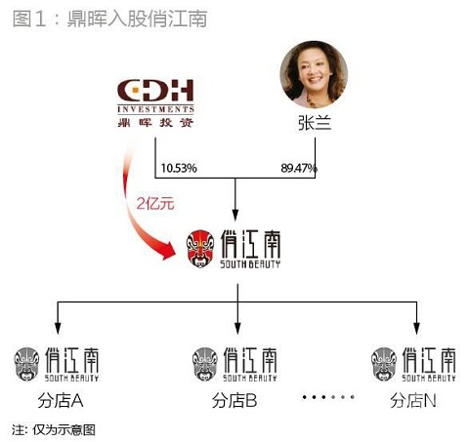
案例分析
2008年9月30日，俏江南与鼎晖创投签署增资协议，鼎晖创投注资约合2亿元人民币，占有俏江南10.526%的股权。
而俏江南与鼎晖创投签署的投资条款包含所谓的“对赌协议”，如果在2012年前未能实现IPO，则触发股份回购条款，俏江南应回购已经发行鼎晖创投股份，回购价格必须高于原始发行价格。

Slide 34
案例分析
在2012年春节即将到来之时，证监会披露IPO申请终止审查名单，俏江南赫然在列。至此，俏江南的A股上市之路中止。张兰被迫转战港股。
从2013年年初开始，俏江南的经营状况陷入泥潭，多家门店由几年前的常年盈利转变为月月亏损。
IPO终止，让俏江南回购股份对方又掏不出钱，鼎晖在俏江南的投资似乎退出无望了。
俏江南没钱回购，那就要设法将手中的股权转让给第三方。

Slide 35
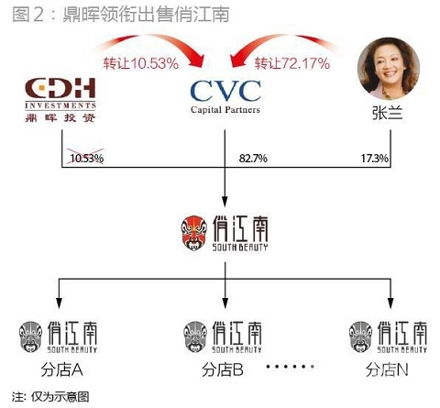
案例分析
2014年4月，欧洲私募股权基金CVC发布公告宣布完成对俏江南的收购。根据媒体的报道，CVC最终以3亿美元的价格收购了俏江南82.7%的股权。由此可以推测，除了鼎晖出售的10.53%，其余超过72%的部分即为张兰所出售。

Slide 36
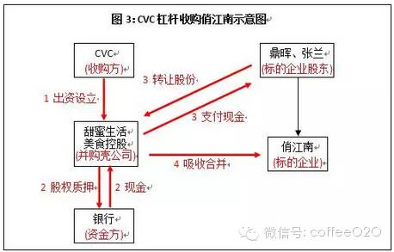
案例分析
1 亿
债券
CVC收购俏江南的3亿美元总代价中，有1.4亿美元系从银行融资获得，另外有1亿美元是以债券的方式向公众募集而来，CVC自身实际只拿出6000万美元。
0.6亿
1.4亿

Slide 37
案例分析
进入2014、2015年，公款消费的几近绝迹叠加经济增速的放缓，高端餐饮复苏变得遥遥无期，CVC所期望的依靠俏江南的现金流来偿还并购贷款的设想根本无法实现。
2015年3月20日，香港高等法院下令冻结俏江南创始人张兰资产。
CVC不愿在俏江南的泥潭里陷得更深，索性就放弃俏江南的股权，任由银行等债权方处置俏江南了。
张兰委托律师发布声明“据相关媒体报道及经本律师调查，CVC因其未能依约向银团偿还约1.4亿美元收购贷款，银团已经授权香港保华顾问有限公司的代表于2015年6月23日出任俏江南集团的董事，CVC的委派代表不再担任俏江南集团的董事会成员。”

Slide 38
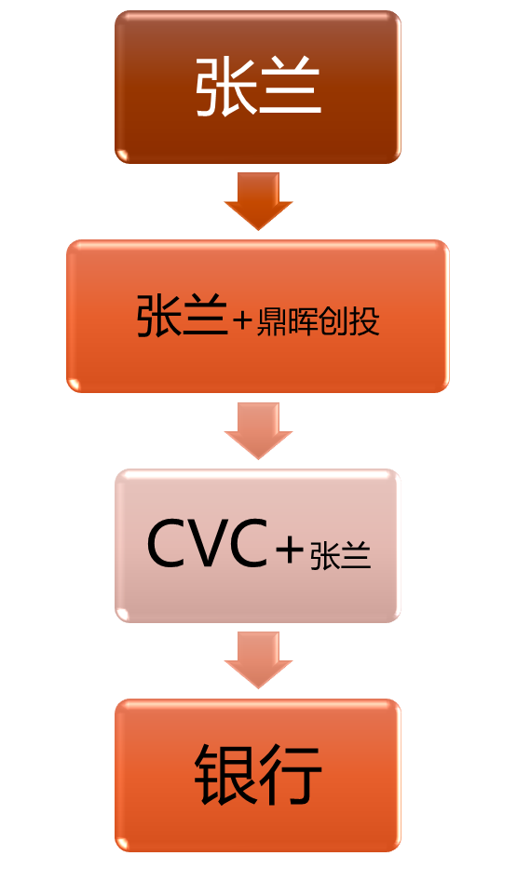

案例分析
风投不是慈善家，风投追求的是超高的利润和回报率！
http://mt.sohu.com/20160115/n434620729.shtml
http://www.zczj.com/news/2015-08-11/content_3386.html
http://blog.sina.com.cn/s/blog_155d467eb0102wayy.html

Slide 39
小结
一、融资渠道
二、投资逻辑
三、风投构成
四、创业融资流程
拒绝贪婪和懒惰，就拒绝了被骗。
风投不是慈善家，风投追求的是超高的利润和回报率！
提前准备，把握融资时机和额度，坦然面对拒绝。

